Slide 1
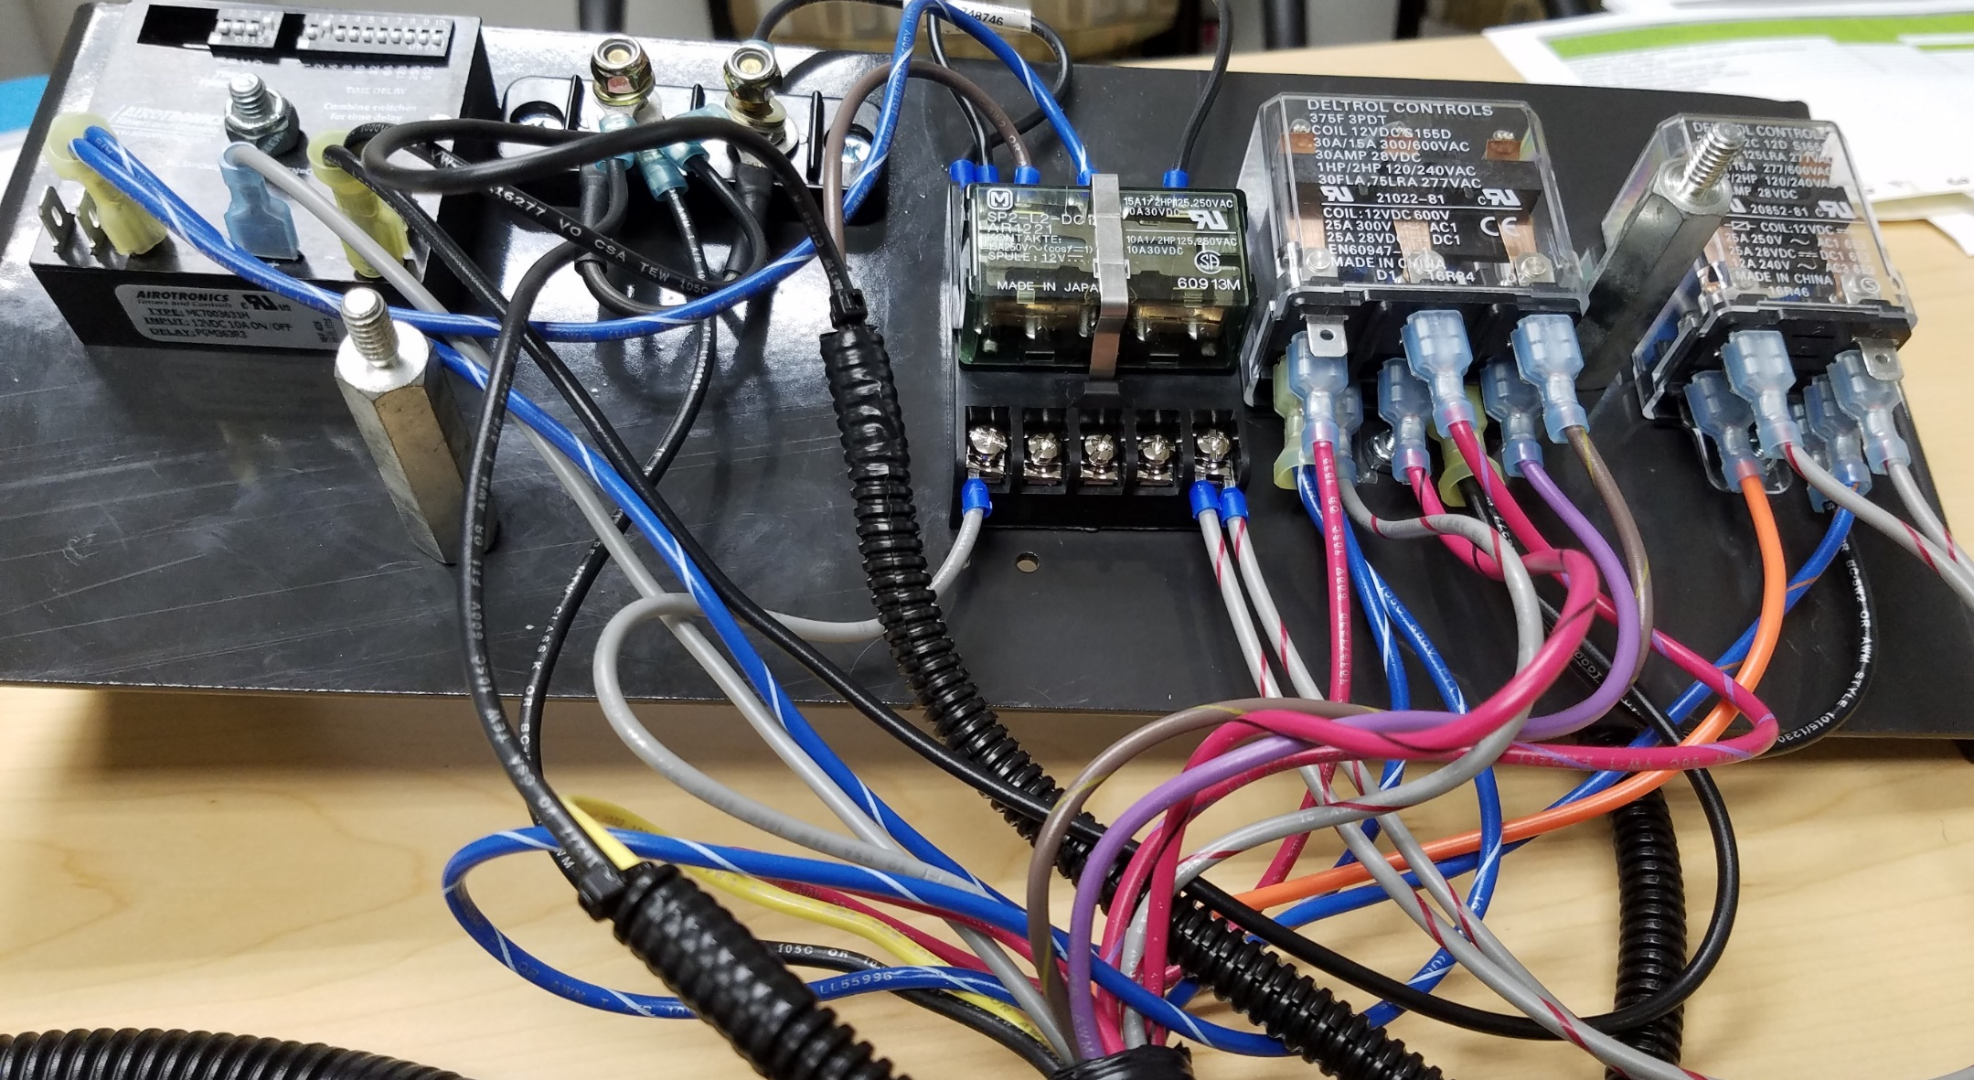
NAUTILUS HIGH DUMP
748743
748748
748746
748745
748742
748747
748747

Slide 2
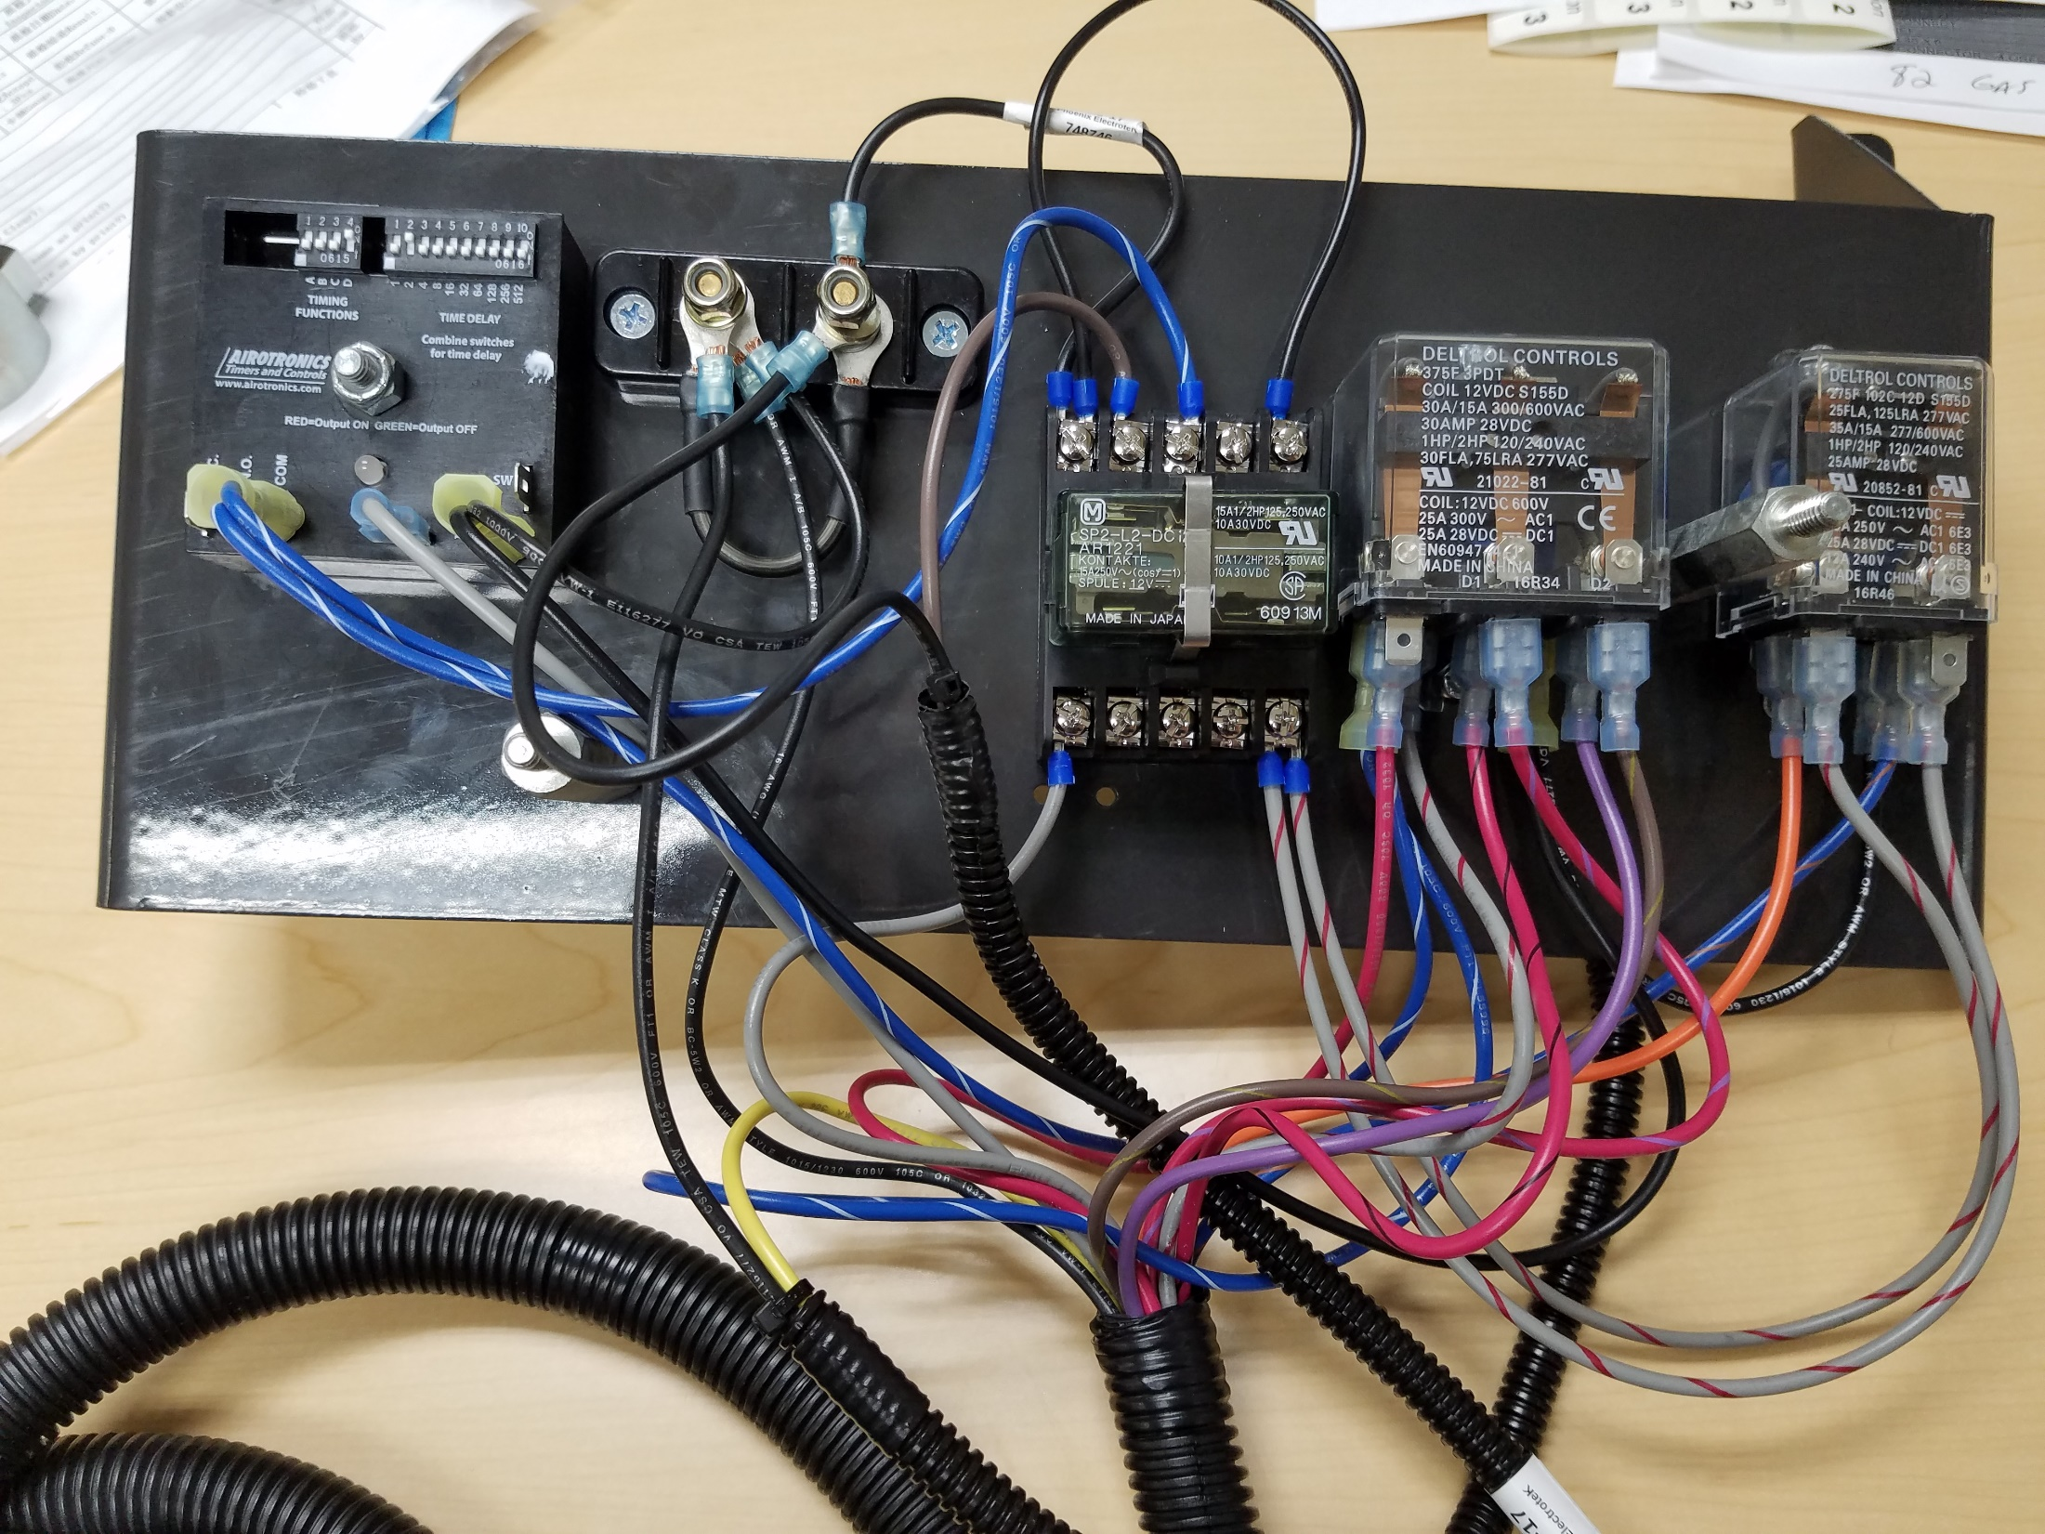
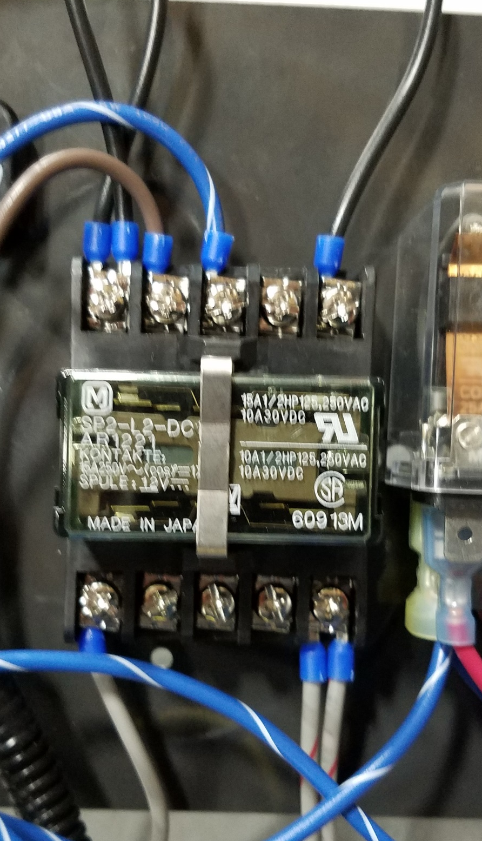
NAUTILUS HIGH DUMP
748746
748745
748742
748743
748742
748747

Slide 3
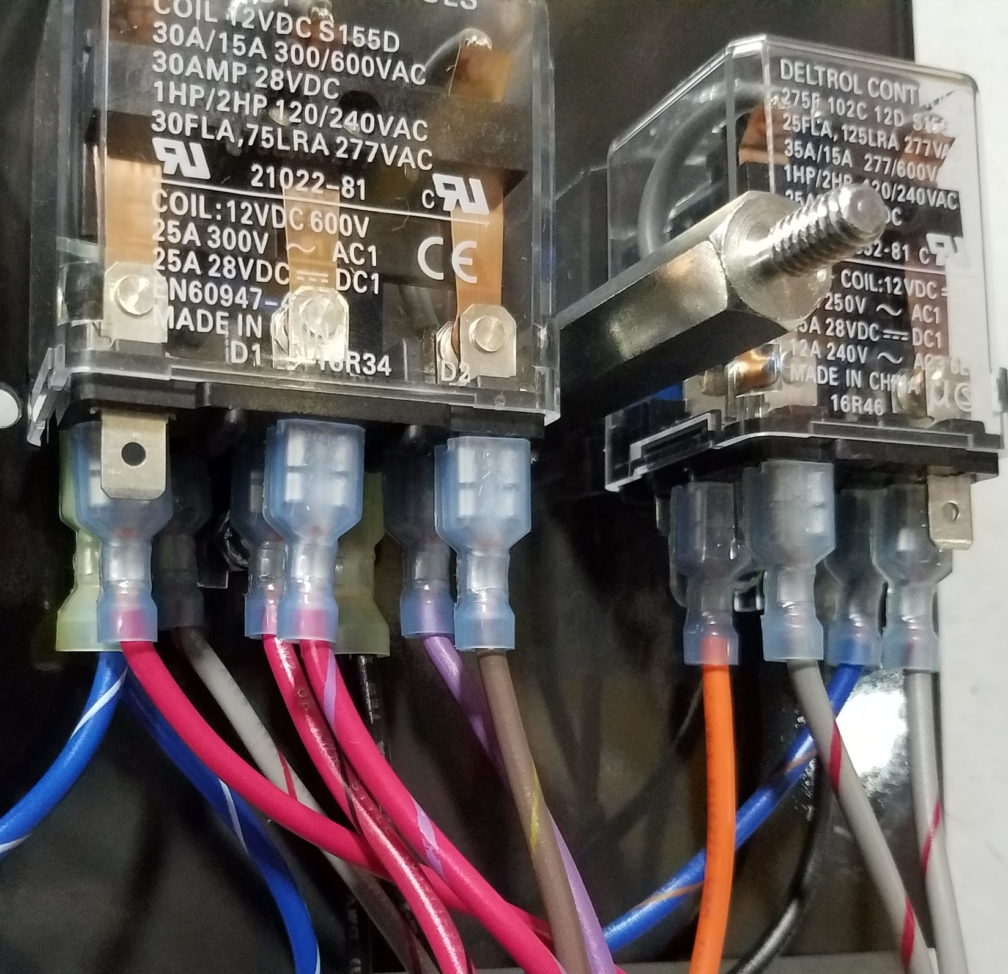
NAUTILUS HIGH DUMP

